Slide 1
Презентация К ЗАНЯТИЮ В СТАРШЕЙ ГРУППЕ КОНСТРУИРОВАНИЕ С ЭЛЕМЕНТАМИ ЛЕПКИ

Slide 2
Кто первый отгадает мою загадку?
В чаще он лесной живет,
Сладкоежкою слывет.
Летом ест малину, мёд,
Лапу зиму всю сосёт.
Может громко зареветь,
А зовут его….( Медведь)

Slide 3
Молодцы, догадались, и сегодня я расскажу вам про медведя. Медведь большое хищное животное. Живет он в лесу.

Slide 4
У него крупная голова, маленькие круглые уши, небольшие глаза и хвостик.

Slide 5
На лапах длинные когти. Вот такие !
А на лапах длинные острые когти, благодаря которым мишка хорошо лазает по деревьям.

Slide 6
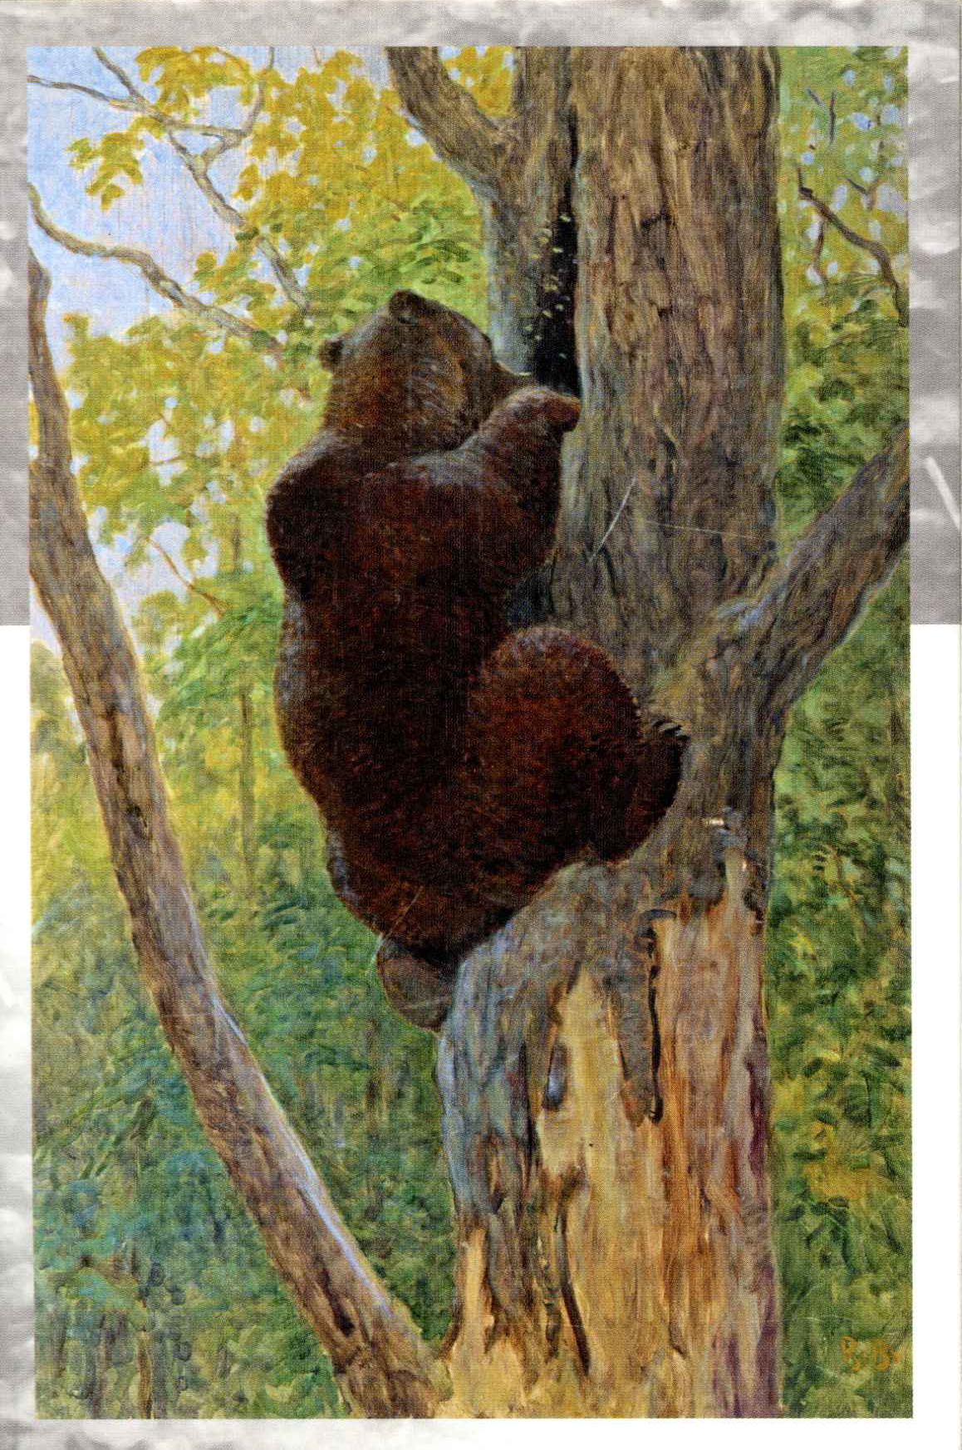

Slide 7
Шерсть у мишки густая, теплая, поэтому зимой он не замерзает. Вы знаете какого цвета шерстка у медведя? Да, коричневая, но чаще говорят бурая , а медведя называют - бурым медведем.

Slide 8
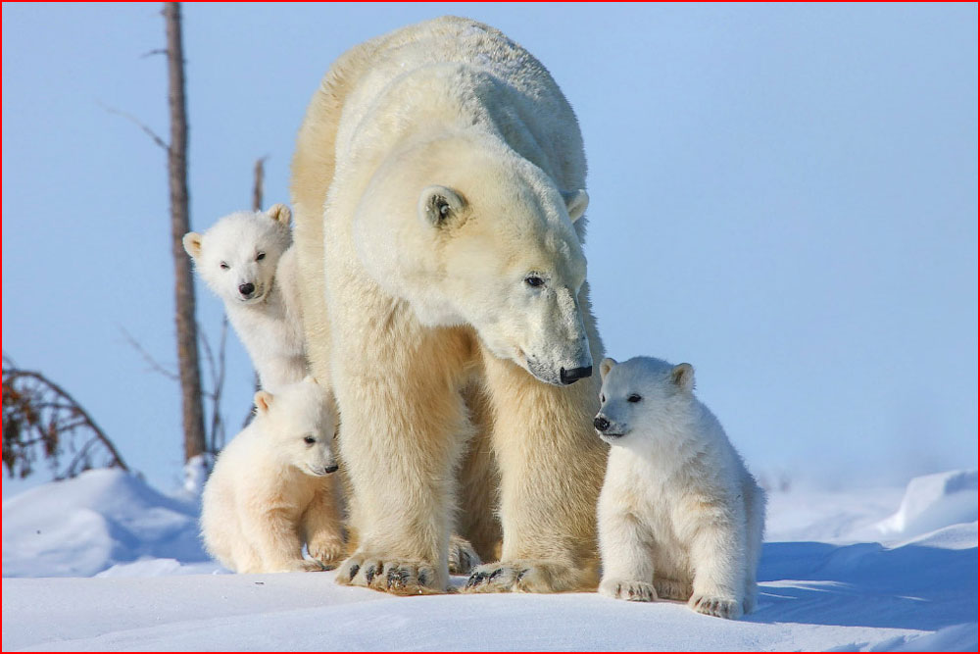
Живут белые медведи в Арктике на северном полюсе

Slide 9
Про медведя говорят – косолапый, неуклюжий, а знаете почему? Просто мишка, когда идет, наступает сразу на обе левые лапы или на обе правые. Вот и кажется, нам, что он переваливается из стороны в сторону.
Встреча с медведем в лесу очень опасна. Бегает мишка быстро и легко догонит человека . Так как задние лапы у медведя длиннее чем передние, то в гору мишка бежит быстрей, чем спускается с нее.

Slide 10
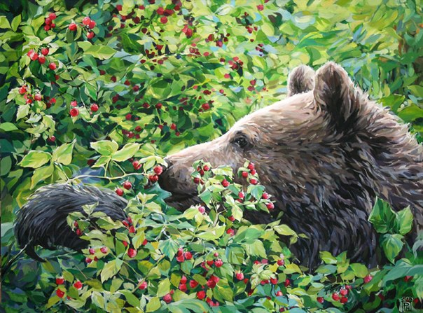
Как и все дикие животные, медведи сами добывают себе еду. Любит мишка грибы, ягоды, орехи, желуди, корешки, фрукты. С удовольствием ест мышей, лягушек, червей , насекомых.

Slide 11
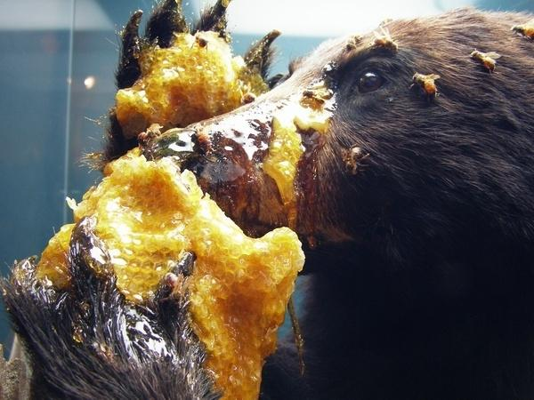

Slide 12
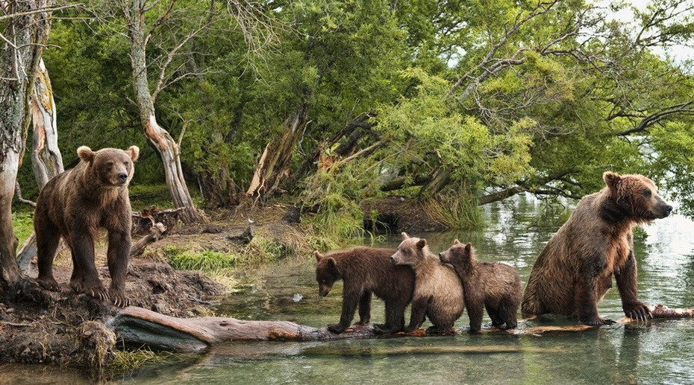
А еще мишка отличный рыболов. Любит рыбку половить.

Slide 14
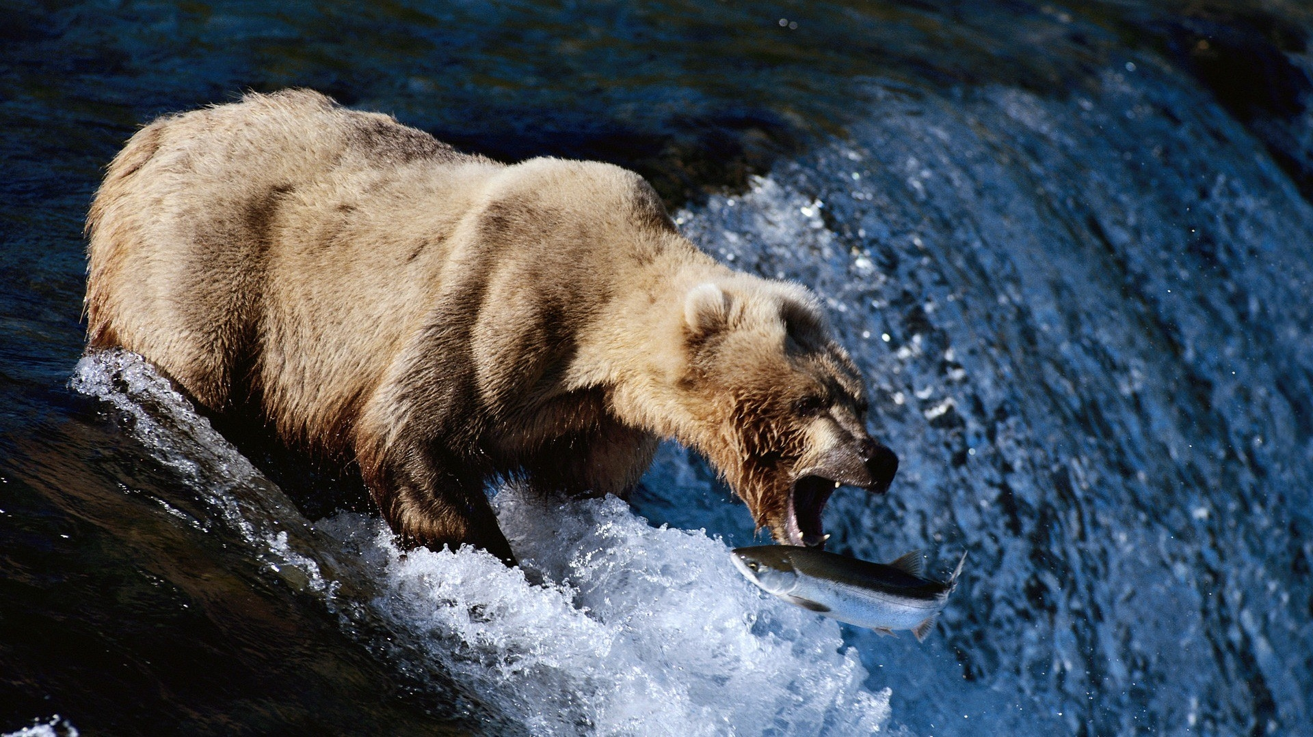

Slide 15
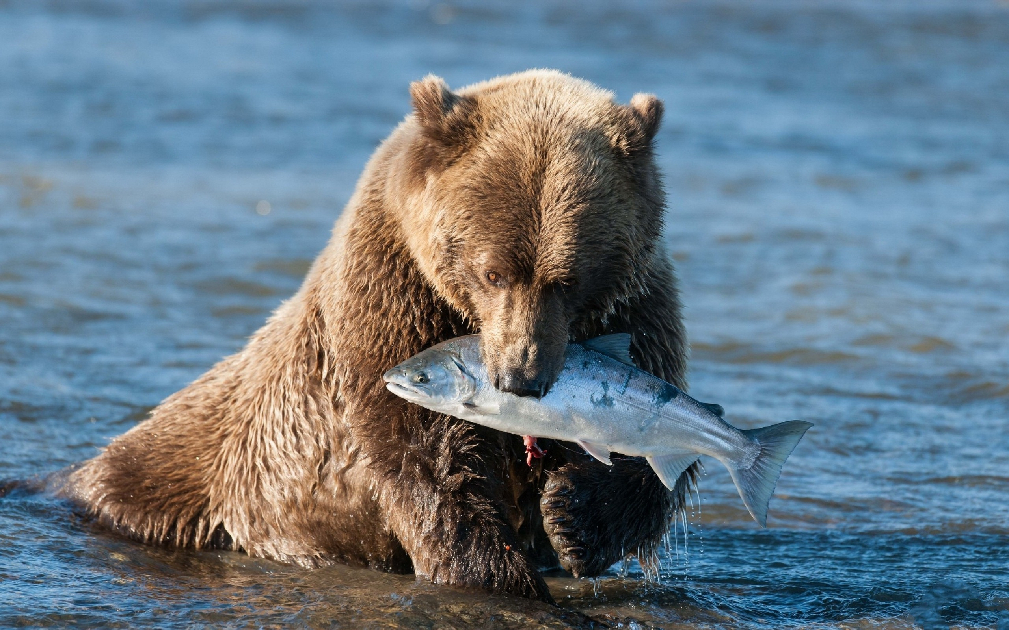

Slide 16
Еще с лета мишка присматривает себе укромное место для берлоги.
Поздней осенью роет он под корнями старого дерева берлогу. Трудится два, три дня. Потом натаскает в берлогу листья, траву, мох, застелет еловыми ветками и укладывается в берлоге, еще поревет немного, как-бы предупреждая всех - не мешайте спать, и уснет.
Говорят так – впал медведь в зимнюю спячку.

Slide 17
Проснется мишка только весной, когда снег растает.

Slide 18
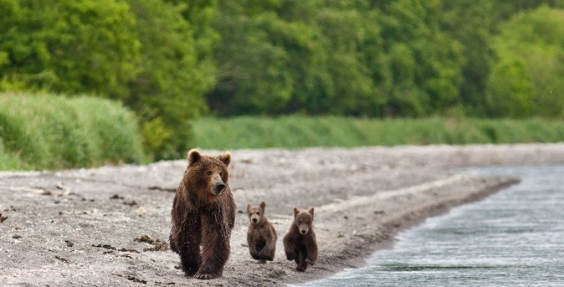
До свидания Мишка!

